Slide 1
전국 맛집 분포도 &
맛집 여행 트랜드
3조 사자들
SungJun Park JiEun Lee SangYeop Park

Slide 2
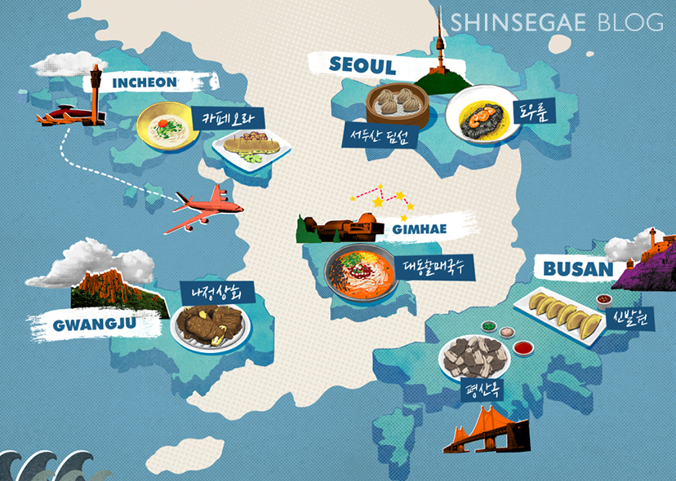
목차
프로젝트 배경
문제 발견
2. 프로젝트 과정
데이터 수집 및 분석
3. 프로젝트 결과
4. 활용방안
5.배운점 & 개선방안

Slide 3
프로젝트 배경
문제 발견 : 수많은 맛집 정보 데이터! 어떻게 활용할 수 있을까?
고객의 고민
‘맛있는 중식먹으러 맛집 투어 가고 싶은데...어디로 가야하나? 일일이 검색해서 지도에 표시할 수도 없고..’
여행 갈때마다 먹는 휴게소의
우동이 이제는 질린다! 지역 맛집으로!
‘손님많은 식당 말고, 지역에 리얼 맛집을 가고 싶은데..’
사장님의 고민
“고객은 과연 어떤 내용을 보고 식당을 평가할까?”
“음식 종류별로 고객은 어떤 키워드에 중점을 두고
평가를 했을까?”
“우리집 식당 홍보 어떻게 해야할까?”
전국의 맛집들이 골고루 홍보될 수 있는 통로가 되었으면 좋겠다!

Slide 4

프로젝트 과정
Framework
맛집 포털사이트 선정＇망고플레이트
리뷰 키워드 분석
맛집 분포도 시각화
‘한식’, ‘중식’, ‘일식’, ‘양식＇키워드로 포털사이트에 검색을 하여, 음식 종류별 리뷰 내용 크롤링
해당 데이터로 wordcloud를 만들어서
음식 종류별 중심 키워드 확인
‘음식점 상호명‘, ‘ 주소’, ‘지역명＇을 크롤링
카카오 API를 활용하여 ‘주소’ 컬럼의 내용을 바탕으로 경도와 위도를 받아옴.
Folium을 통한 지역별 맛집 데이터 시각화

Slide 5

프로젝트 과정
시각화 자료1
World Cloud 사용
키워드 분석 시각화
가장 많이 사용되는 용어 선별

Slide 6
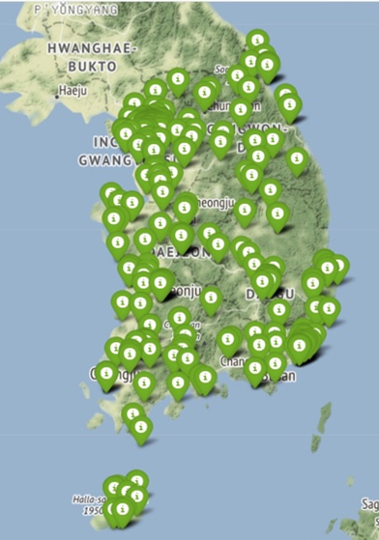
프로젝트 과정
시각화 자료2
Folium Map 사용
맛집 위치 시각화
나를 위한 맛집 분포도 확인

Slide 7
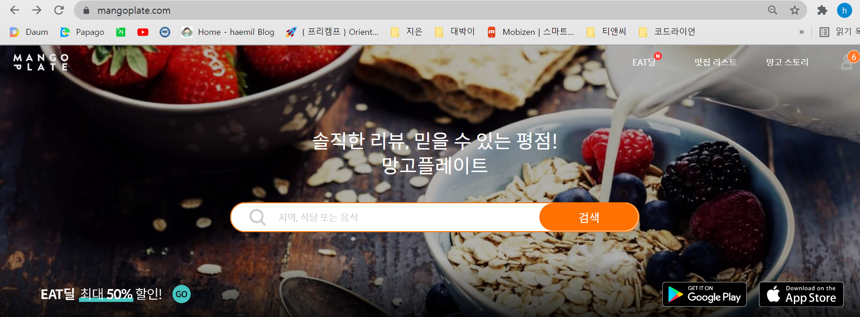
프로젝트 과정 | 리뷰 키워드 분석
크롤링 – 키워드 자동 검색
홈 화면의 검색창에 ‘한식‘ 키워드 검색

Slide 8
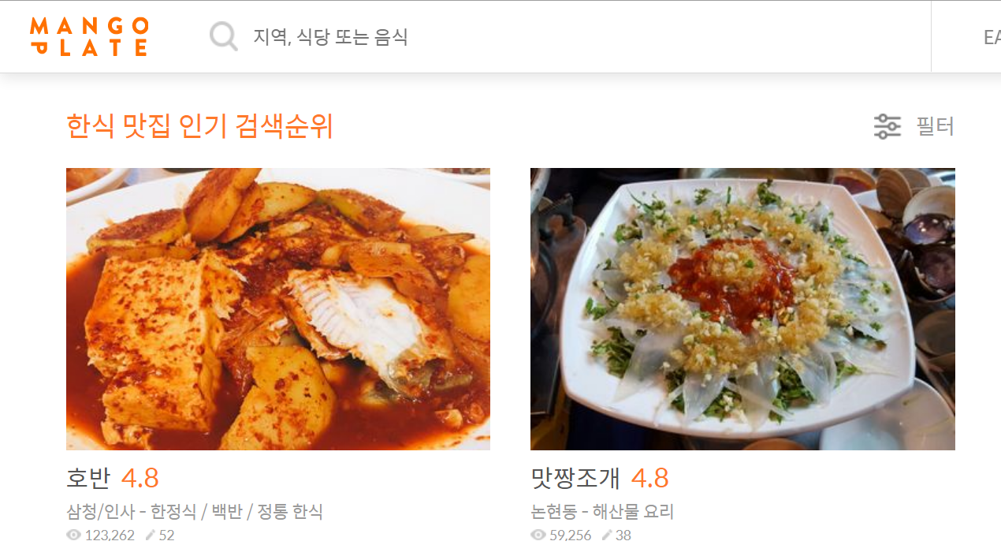
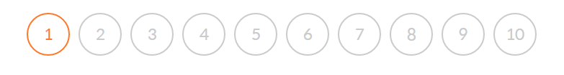
프로젝트 과정 | 리뷰 키워드 분석
1~5페이지 크롤링
크롤링 방법:
한 페이지 20개 리스트 X
5 페이지 (컴퓨터 용량 고려하여 5페이지만)
…

Slide 9
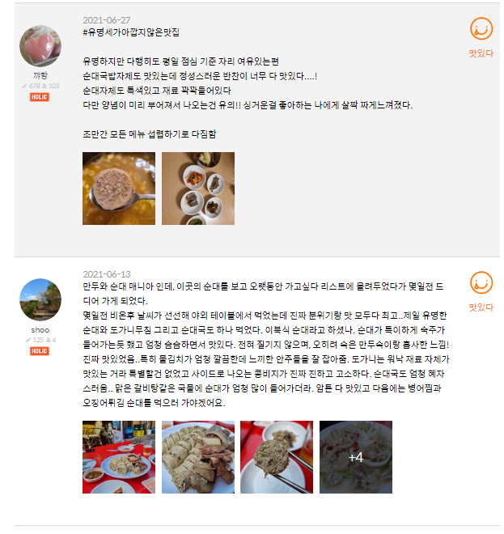
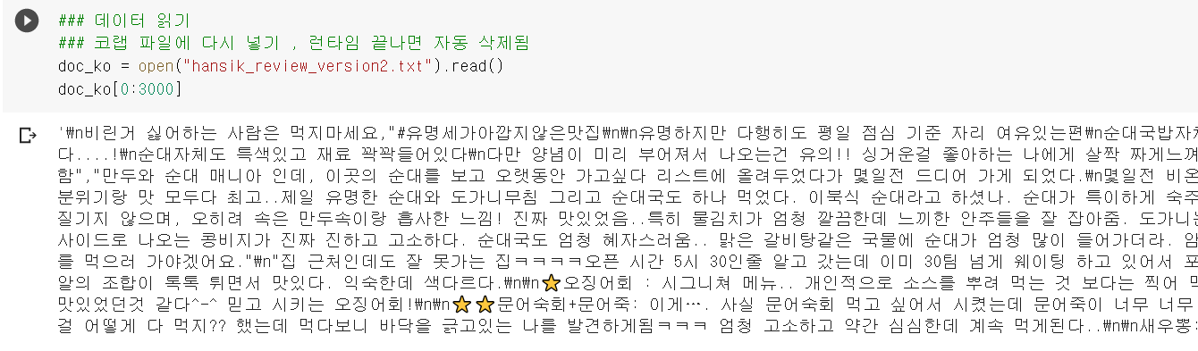
프로젝트 과정 | 리뷰 키워드 분석
크롤링 - 리뷰 데이터
크롤링을 사용하여 망고플레이트 사이트에서
한식, 중식, 일식, 양식 검색 후 종류별
200개 식당의 총 1000개의 리뷰를 가져옴
불용어 처리

Slide 10
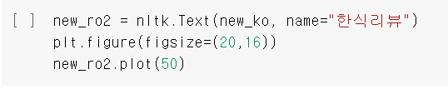
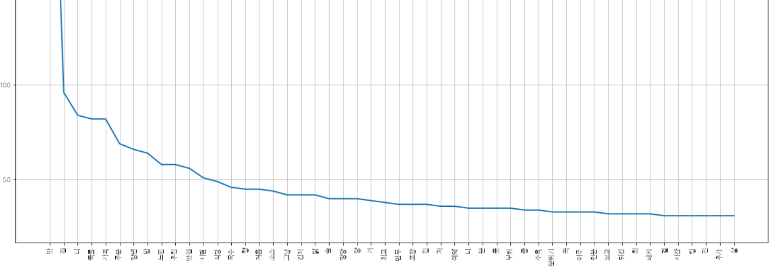
프로젝트 과정 | 리뷰 키워드 분석
Plot

Slide 11
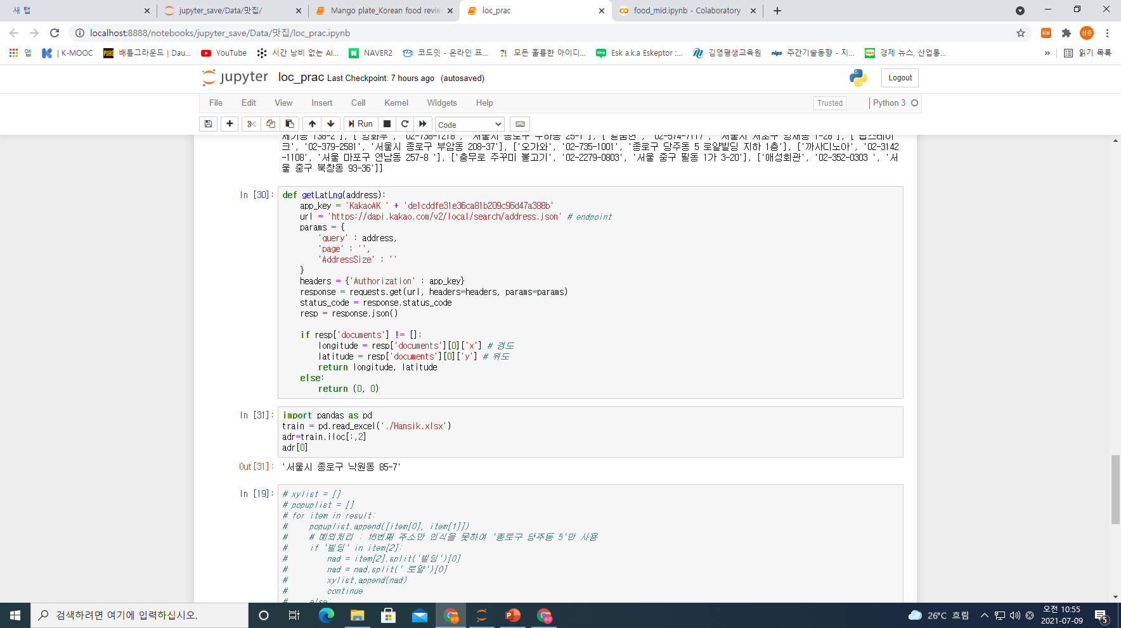
프로젝트 과정| 맛집 분포도 시각화
KaKao API이용 경도&위도 과정
위도&경도 함수 호출
카카오 api 가입후 App_key 받아오기
보유 맛집 데이터 호출
맛집 데이터 주소 불러오기!
카카오 함수에 주소 보내서 경도&위도 받기

Slide 12
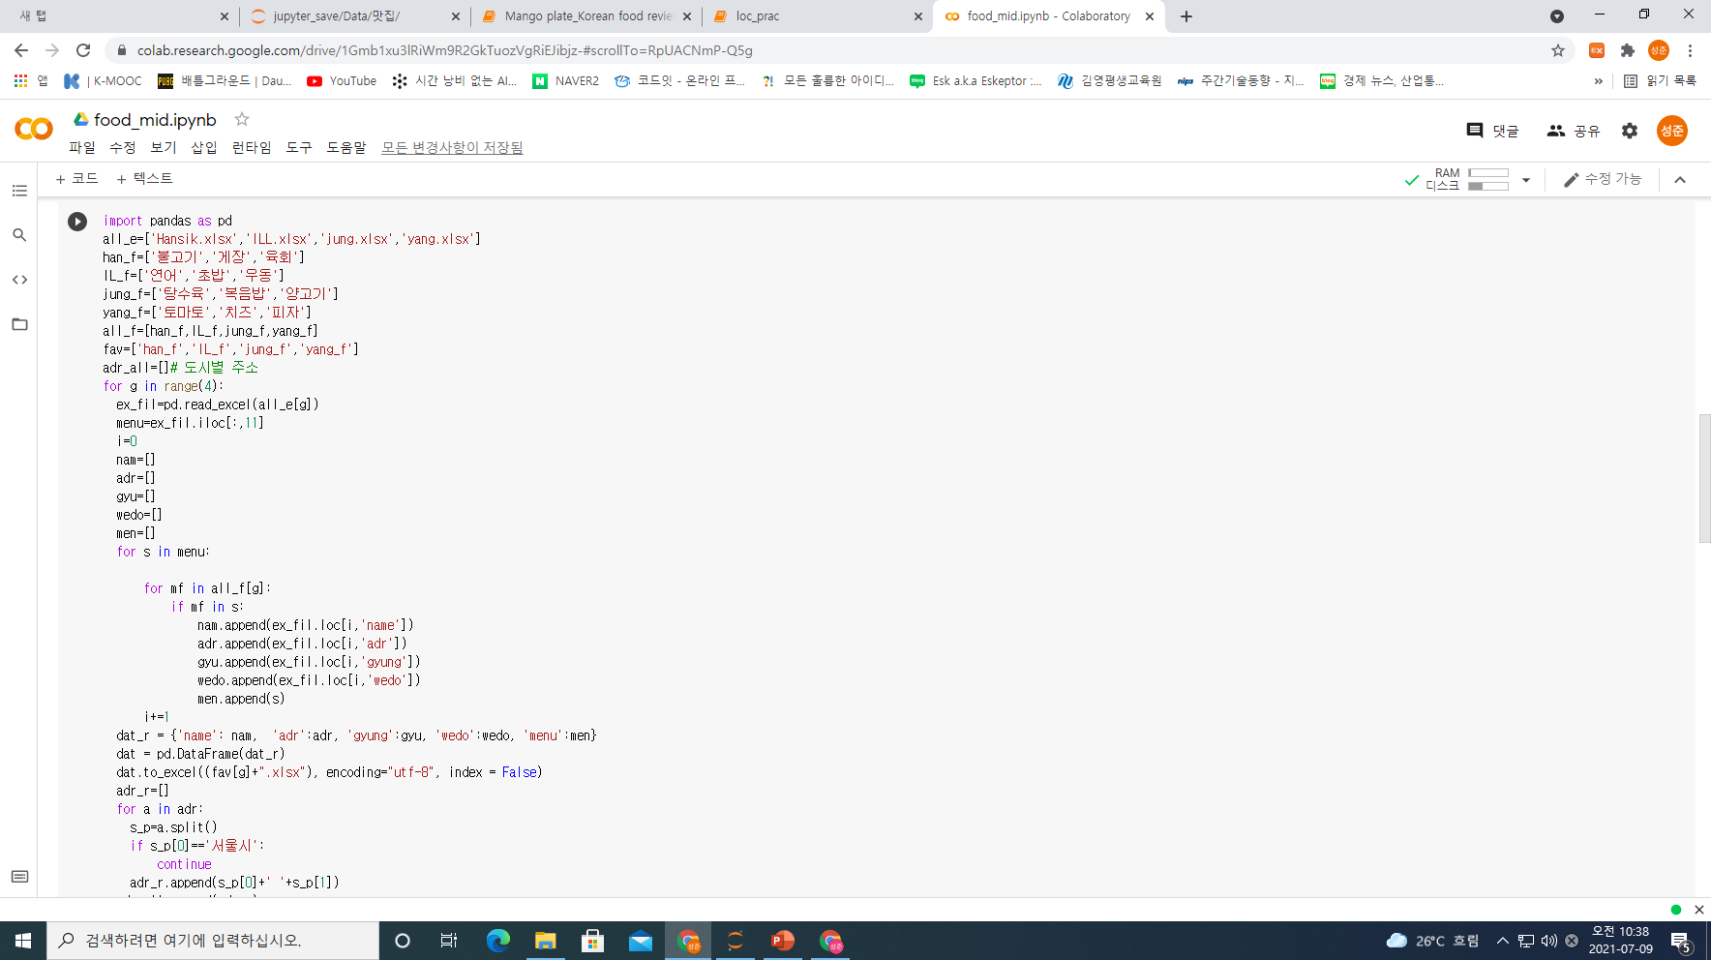
프로젝트 과정| 맛집 분포도 시각화
Folium Map 과정
맛집 위치& 메뉴 호출
내가 좋아하는 음식 취향 작성
보유 맛집 메뉴와 취향 비교
취향에 부합하는 식당만 따로 저장!

Slide 13
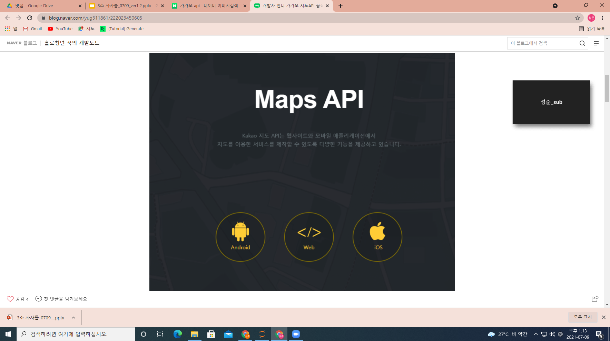
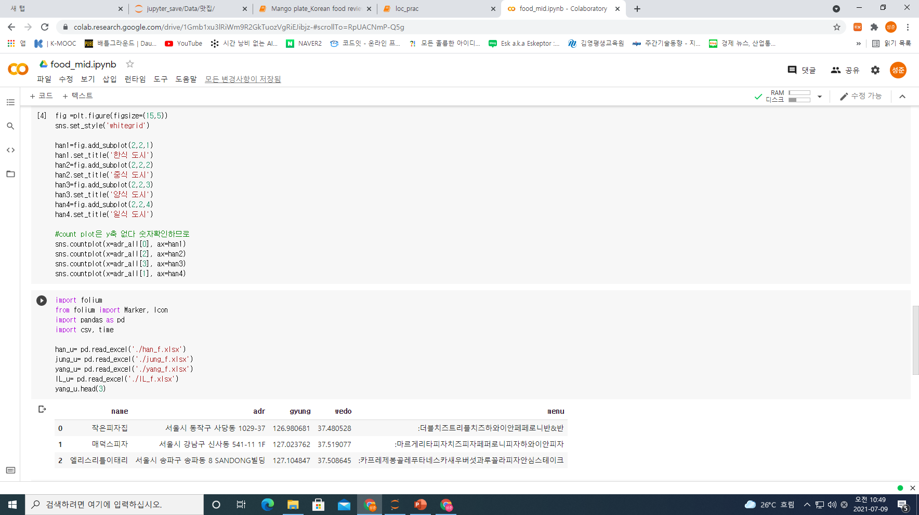
프로젝트 과정| 맛집 분포도 시각화
Folium Map 작성을 위해서 엑셀파일 호출
한식, 중식, 일식, 양식 맛집의 경도 위도 사용
Notes:
좋아요!!!!

Slide 14
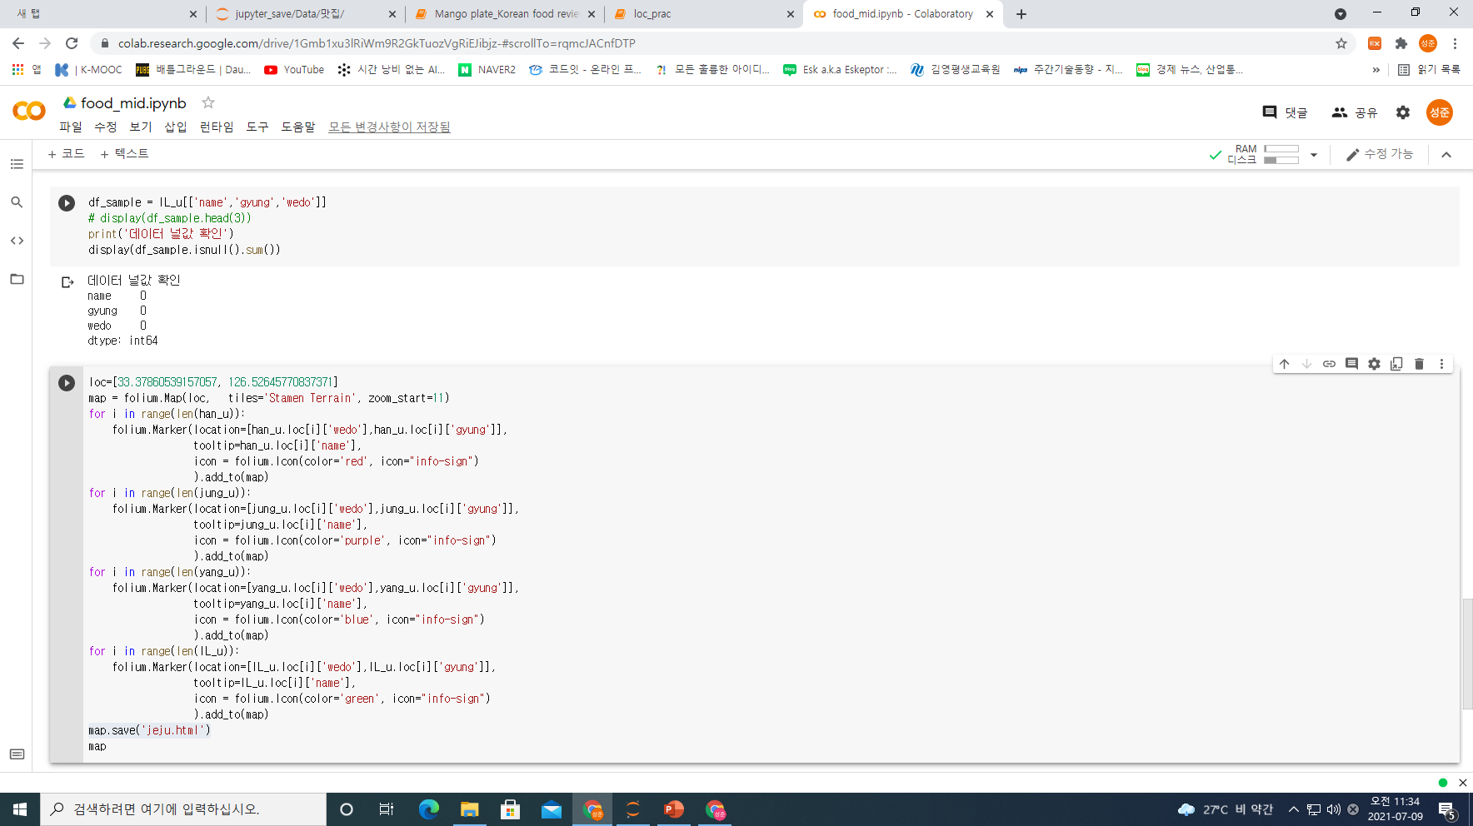
프로젝트 과정| 맛집 분포도 시각화
Folium Map 작성을 위한 Null값 확인
한식, 중식, 일식, 양식 맛집 Icon_Mark 색으로 종류 나누기

Slide 15




프로젝트 결과 | 리뷰 키워드 분석
음식종류별 리뷰 키워드
한식
일식
중식
양식
국물, 맛, 소스, 밥, 양념, 사람, 가격, 양, 향
소스, 튀김, 맛, 스시, 밥, 다른, 느낌, 가격, 라멘, 마카,우동,향,참치
소스, 새우, 국물, 맛,
볶음, 꼬치,탕,튀김
맛, 피자, 소스, 파스타, 치즈, 느낌, 버거, 향,
샐러드

Slide 16
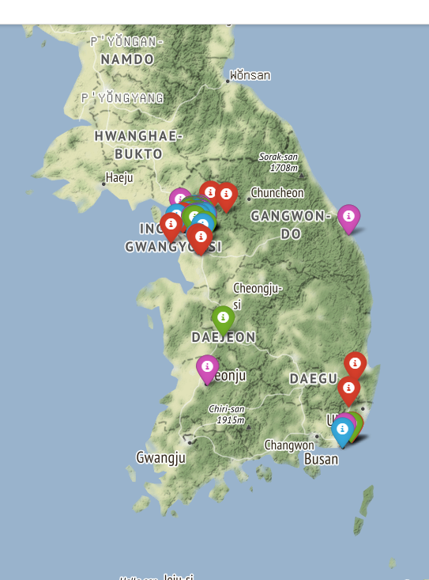
프로젝트 결과 | 맛집 분포도 시각화
PSJ취향
*한식: 불고기, 게장, 육회
*중식: 탕수육, 볶음밥, 양고기
*일식: 연어, 초밥, 우동
*양식: 토마토, 치즈, 피자
한식
일식
중식
양식

Slide 17
프로젝트 결과 | 맛집 분포도 시각화
서울에 다수의 상위권 맛집 분포
전통 한식 맛집도 대부분 서울 분포
한식
일식
중식
양식

Slide 18
활용 방안 | 리뷰 키워드 분석
식당 홍보시 고객을 사로잡는 키워드를 선택
한국인의 입맛을 사로잡은 진한 국물 맛
30년 전통의 양념
가격도 착함
OOOO 추천
우리집만의 소스, 손님들이 반한 천연 소스맛
엄마가 지어주신 밥맛
맛으로 승부하는 집

Slide 19
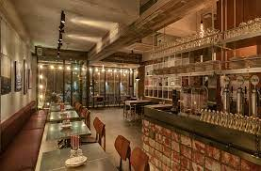
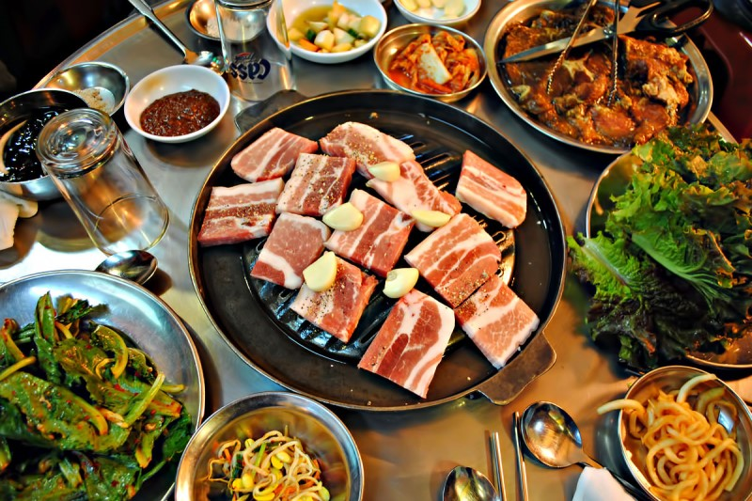
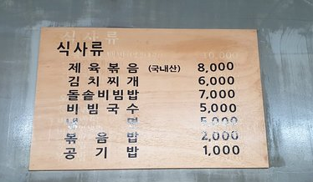
활용 방안 | 리뷰 키워드 분석
오늘의 기분에 따라 추천해 주는 맛집
주제어 별로 맛집을 선택할 수 있는 방법에 쓰일 수 있음
고객의 리뷰를 분석하여, 분위기, 맛, 가격에 해당하는 키워드에 따른 맛집 추천이 가능함
EX) 분위기: #분위기 #럭셔리 #조명 #디자인 #매너 #친절함 등

Slide 20
활용 방안 | 맛집 분포도 시각화
취향을 반영한 맛집 선정
좋은점:
1) 이미 선정된 맛집 리뷰에 취향 반영을 통한 실패할 확률 감소
2) 선택 사항 감소를 통한 선택장애 해결
개선점:
1) 맛집 분포가 너무 서울에 과하게 분포
2) 현재 상위 200위보다 더 많은 400위 까지
확보 필요!

Slide 21
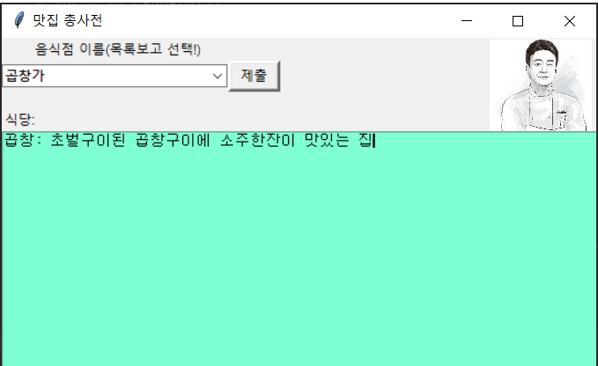
배운점 & 개선 방안
1. 프로젝트 주제선정 & 목표
다양한 데이터 주제 & 문제 발견
2. 과정단위 기록!
데이터 수집 과정에서 배운점을 항상 기록!
3. 크롤링 과부하
확보한 자료& 데이터 항상 업로드!
4.지역별 음식점 추가
음식점 메뉴&주소 추가
5.GUI 활용방안
선택 음식종류 한정
6.음식 싸이트 Hidden Html
숨겨진 Tag로 인한 크롤링 오류

